Slide 1
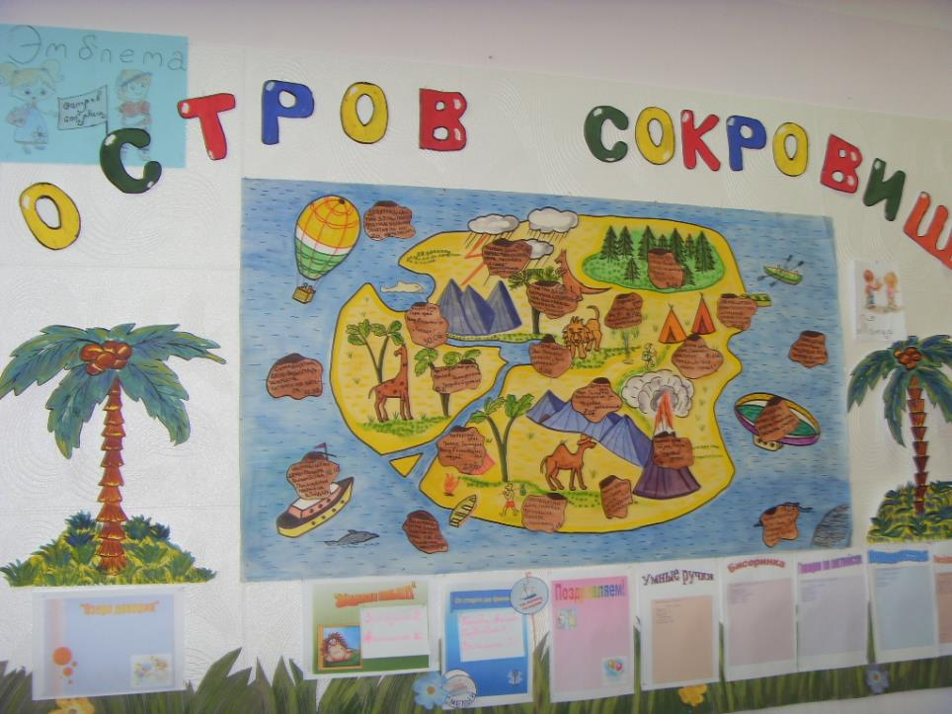
МОУ СОШ №68
представляет
Лагерь «Остров Сокровищ»

Slide 2
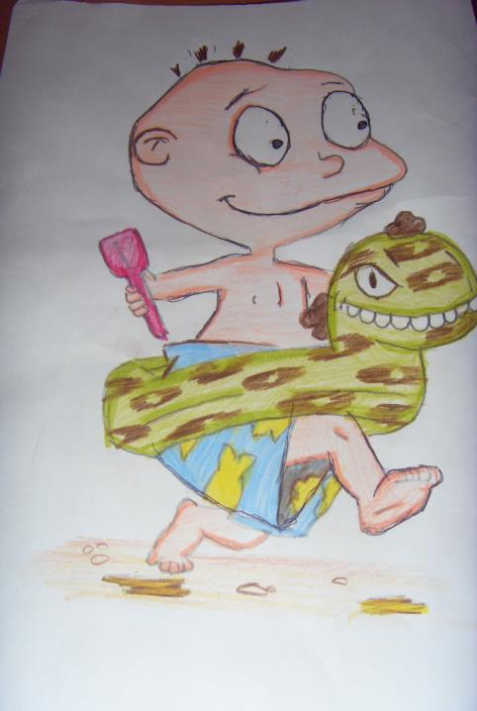
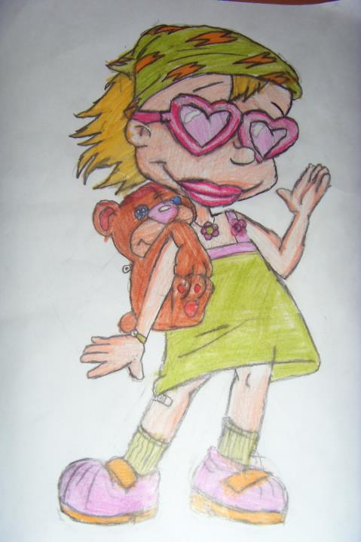
Символы лагеря

Slide 3
ЗОВ
здоровье
взаимопонимание
Ориентация в
окружающей среде

Slide 4
Главные цели программы:
Формирование интереса к знаниям с
помощью создания образовательно-игрового поля
Организация содержательного досуга и занятости детей
в каникулярное время, способствующих полноценному
отдыху, оздоровлению, самореализации,
развитию творческих способностей

Slide 5
Задачи:
1.Создание благоприятных условий для реализации
духовного, физического и нравственного
оздоровления младших школьников
(Результат: принятие детьми условий способствующих
оздоровлению и укреплению детского организма)
2. Прививать устойчивый интерес к знаниям с
помощью познавательно-ролевых игр
(Результат: получение детьми новых знаний, новых терминов
соответствующей тематики)
3. Развивать у детей способности принятия
самостоятельных решений в условиях выбора
(Результат: способность и готовность детей принимать
самостоятельные решения в условиях выбора)
4. Осуществление в ходе проводимых мероприятий
эстетического и экологического воспитания
(Результат: повышение уровня краеведческого, экологического и
эстетического воспитания детей)

Slide 6
Функции программы
- воспитательная
- информационная
- коммуникативная
- культурно-досуговая
- обучающая
- оздоровительная
- релаксационная

Slide 7
Образовательный
Механизмы реализации программы (обретения сокровищ)
Расширение общего кругозора
Знакомство и раскрытие основных понятий и терминов физ.географии
Формирование научного мировоззрения через творческое мышление, игру
Поддержание познавательной активности ребят
Повышение культурного уровня
Изучение родного края, своей страны, самого себя

Slide 8
2. Игровой
Раскрытие главного «сокровища» в себе самом – своих способностей, талантов
Сплочение коллектива
Открытия, приключения
Познание общечеловеческих ценностей

Slide 9
3. Поощрительный
Выбор самого активного ребенка за день
Подведение итогов на линейке
Поощрение успеха в любой среде деятельности, как возможность проявить себя, свои способности и знания
Выпуск газеты-молнии «Вести с маршрута»

Slide 10
Результативность программы
 | Показатель | Результат
1. | Личностные изменения, приобретение знаний, навыков, умений | Создана благоприятная среда для развития кружков. За 2008-2009 год создано 5 кружков: «Первоклассник», «Задоринка», «Танцеград», «Бисеринка», «Оригами». Каждый ребенок задействован в одном или нескольких кружках. Многие кружки продолжают свою работу в учебном году.
2. | Физическое, психическое, моральное оздоровление | За период 2007-2009 г. нет травматизма, заболеваний, в первой смене появилась динамика к увеличению роста и веса детей на 64%
3. | Самоопределение воспитанников | Отслеживание результатов по Экрану настроения (преобладает красный цвет отличного настроения, а также зеленый - хорошее) 2. Забору отзывов (каждый ребенок и родитель может оставить на этом заборе надпись-пожелание, отзыв о деятельности лагеря)

Slide 11
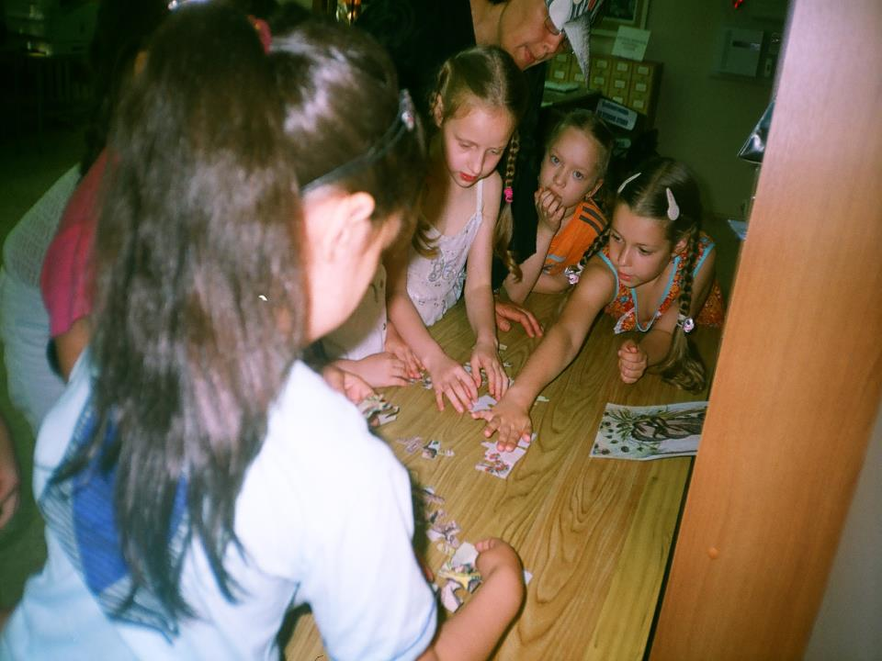

Slide 12
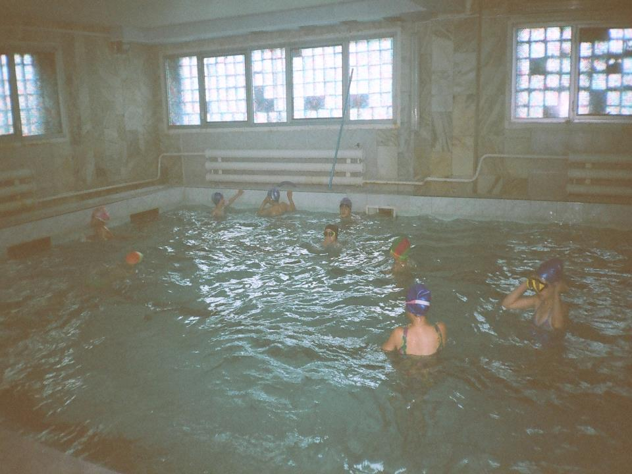

Slide 13
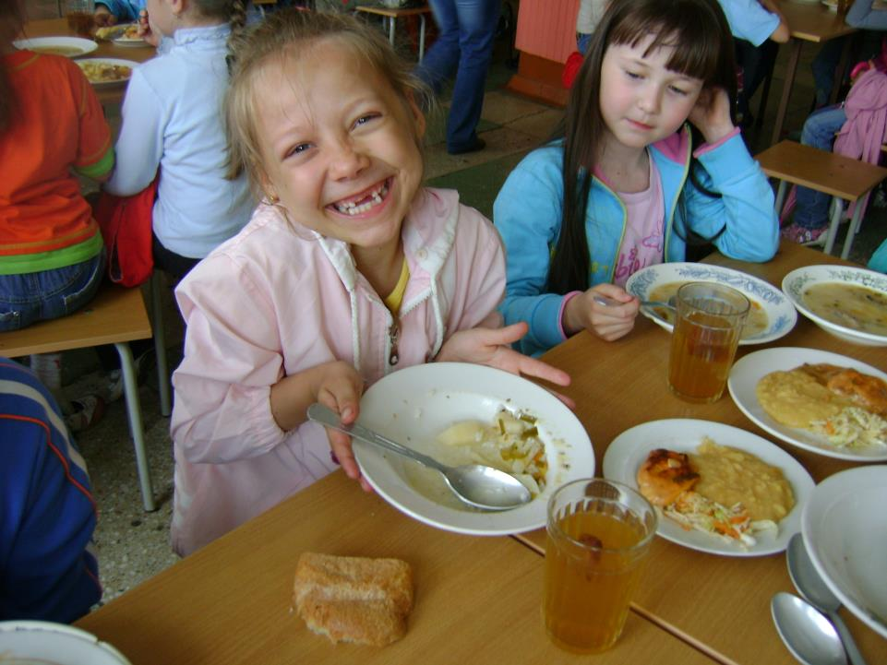

Slide 14
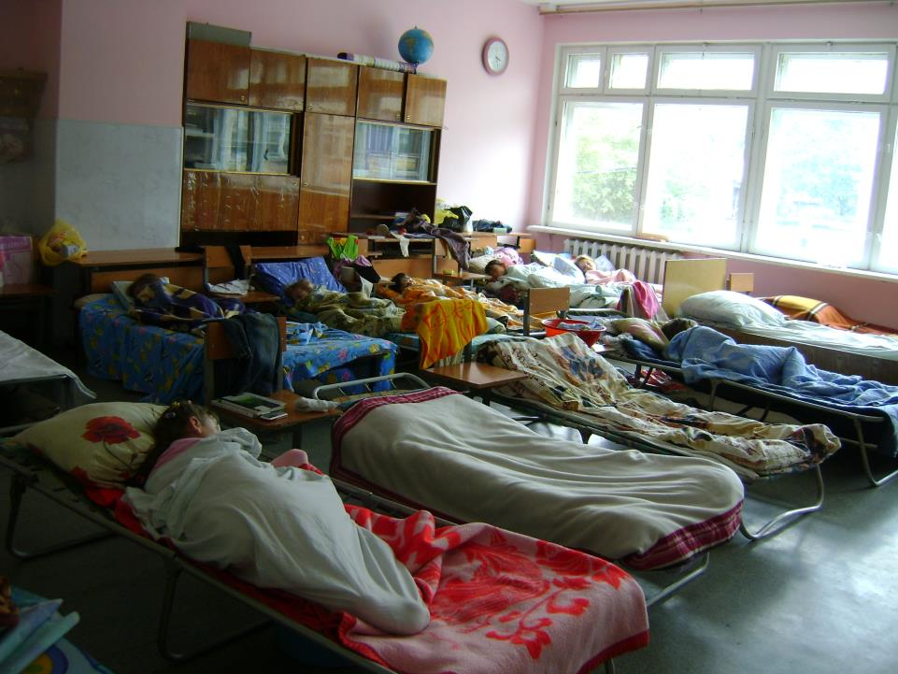
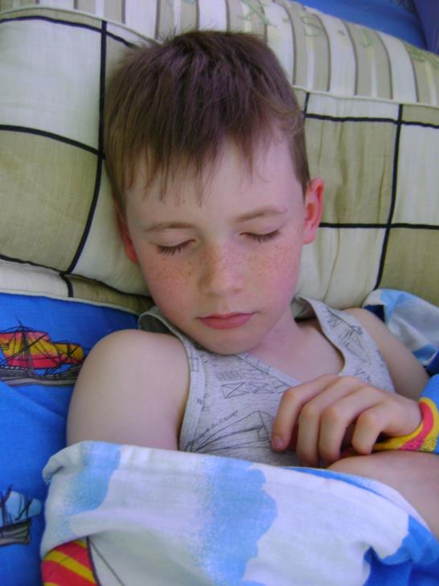
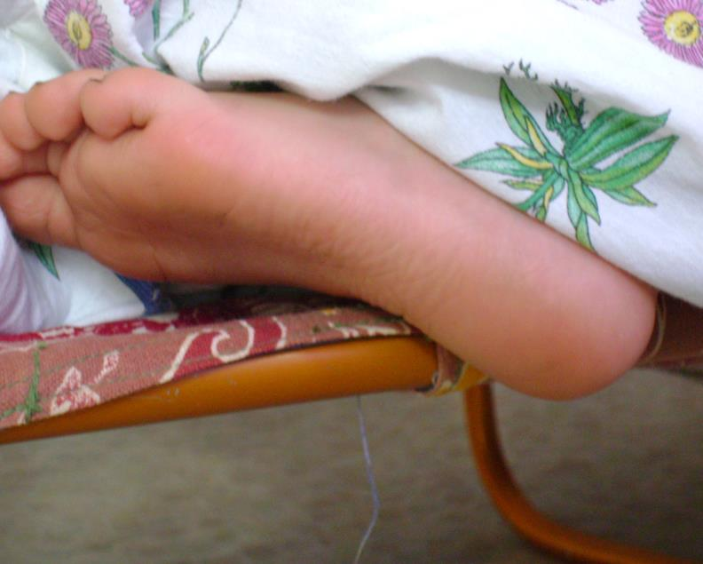

Slide 15
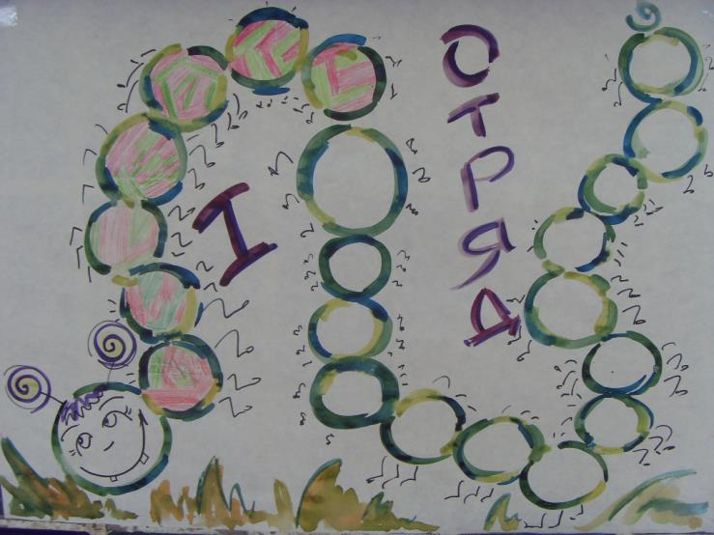
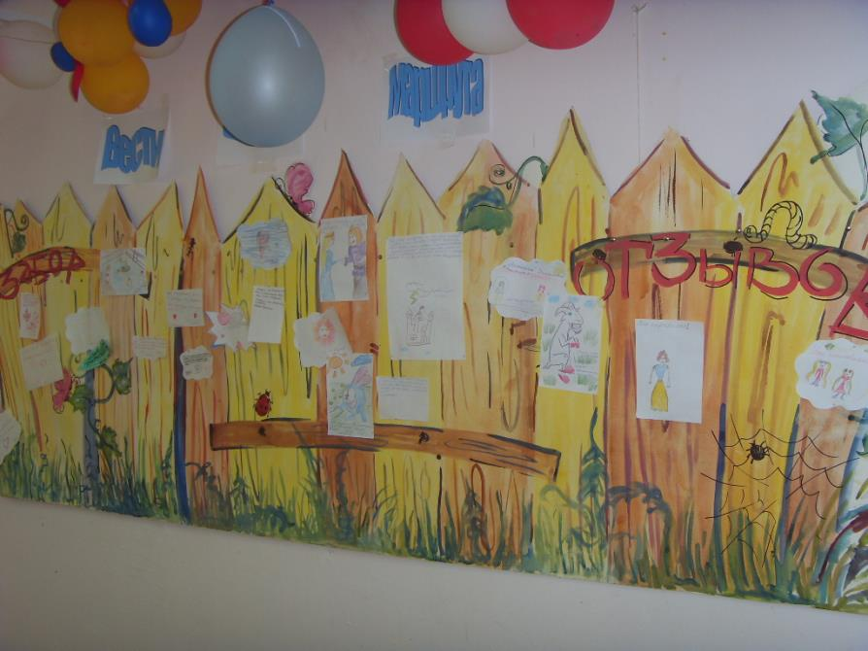
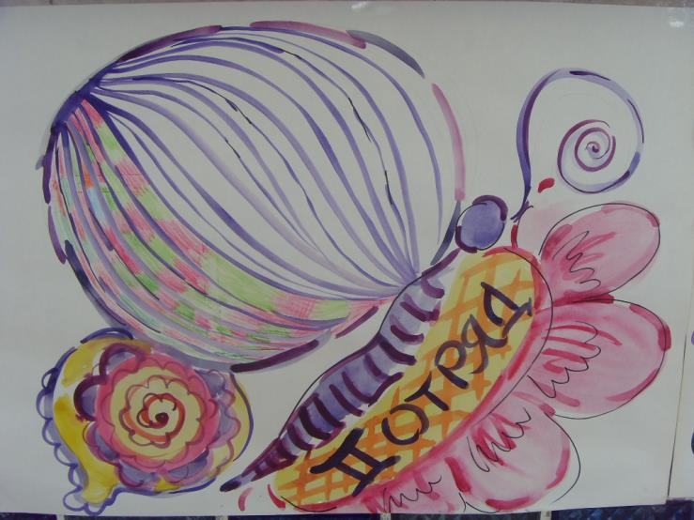

Slide 16
